Slide 1
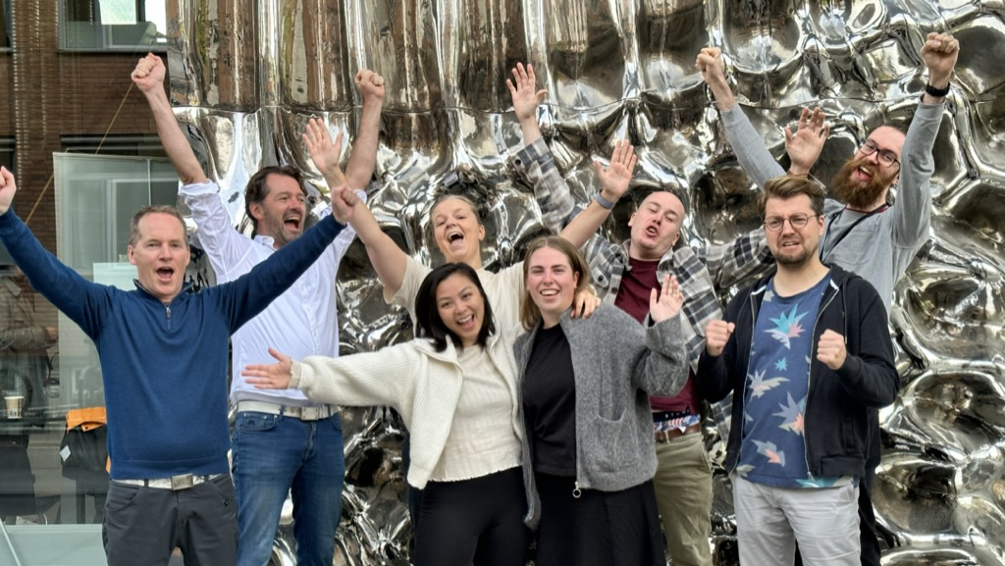
Jobb på IT-avdelingen på UiO!

Slide 2

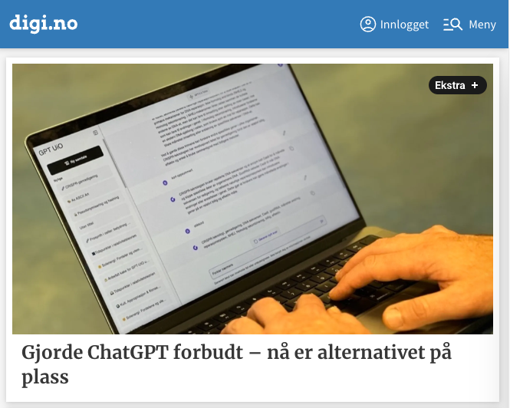

Slide 3


Slide 4
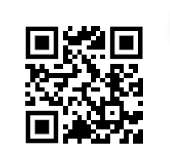

Test ut GPT UiO her!
Nå!
Nå med GPT4!
www.gpt.uio.no

Slide 5
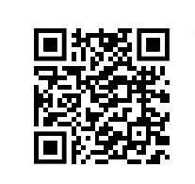
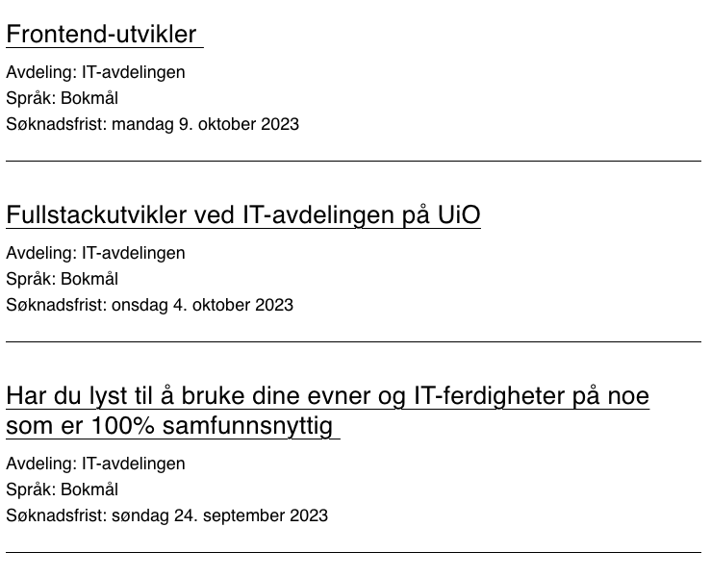
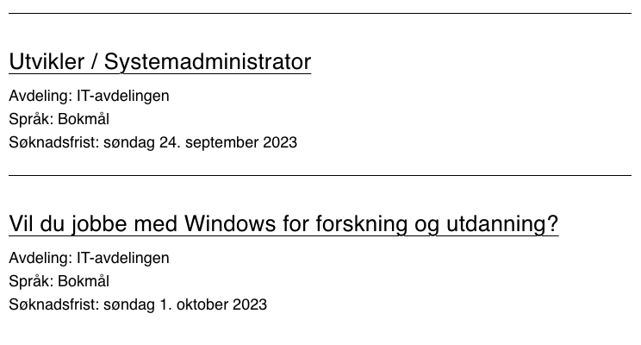
Ledige stillinger på IT-avdelingen!

